Slide 1
Пустелі Африки. Сахара
Бартош Є. М.

Slide 2
Сахара займає майже всю Північну Африку

Slide 3
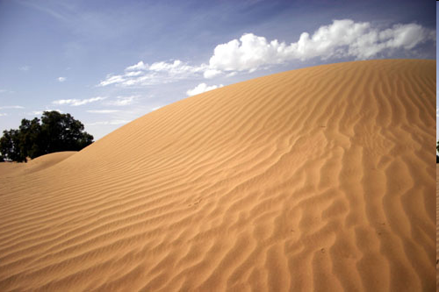
Сахара. Ерги піщані пустелі

Slide 4
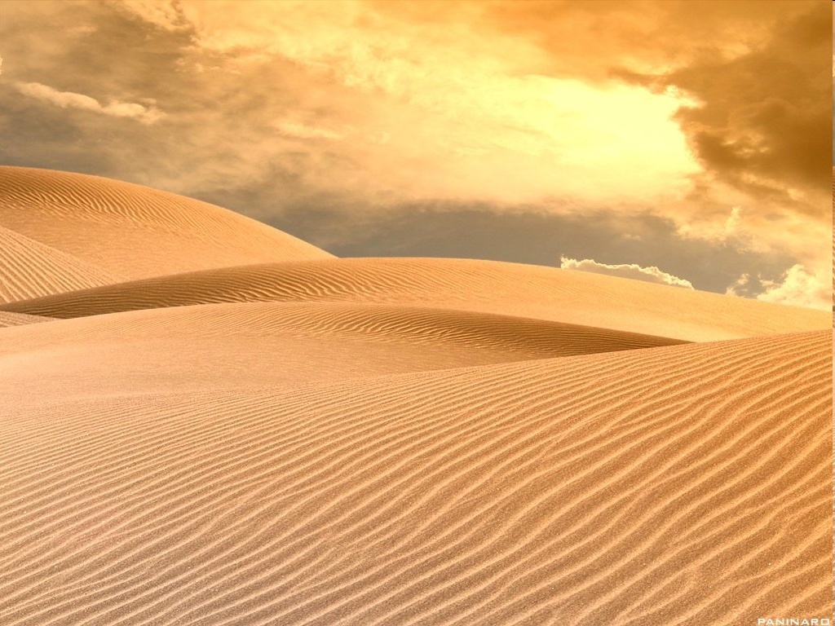

Slide 5
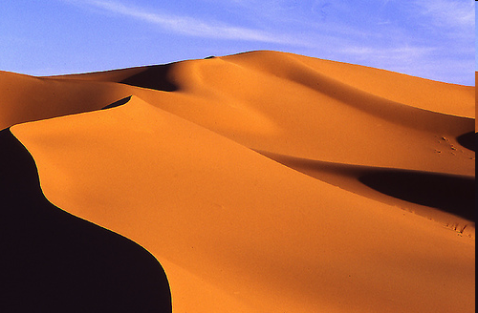

Slide 6
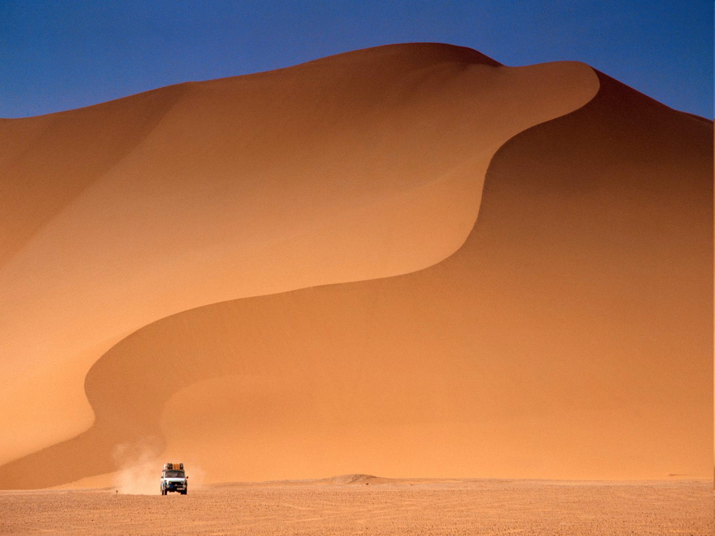
Зверніть увагу на розміри автомобіля у порівнянні ...

Slide 7
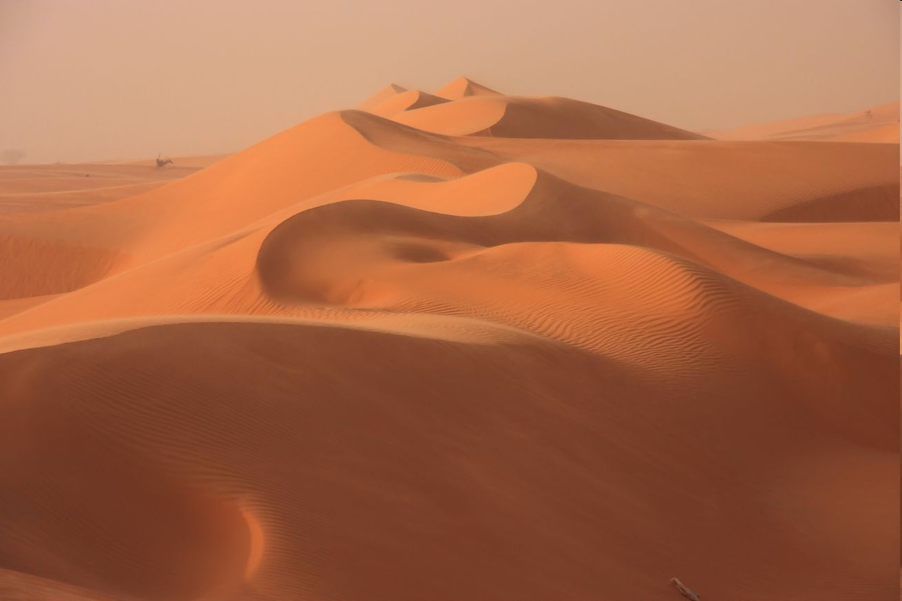

Slide 8
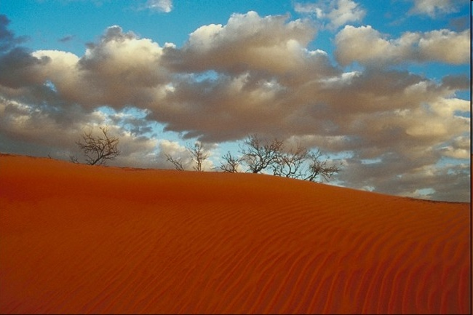

Slide 9
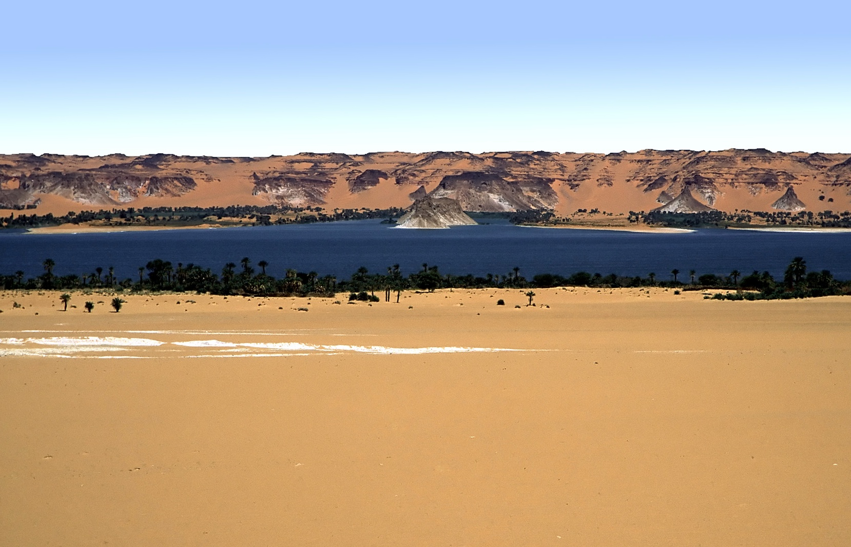
Серіри – глинясті пустелі

Slide 10
Серіри – глинясті пустелі

Slide 11
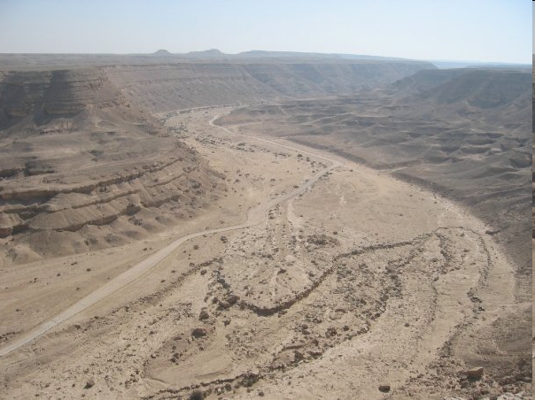

Slide 12
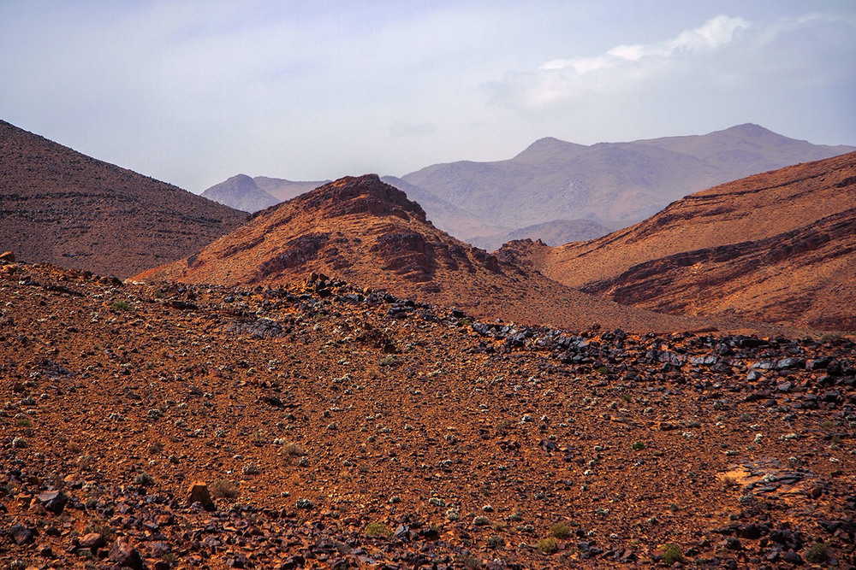
Гаммади – кам'янисті пустелі

Slide 14
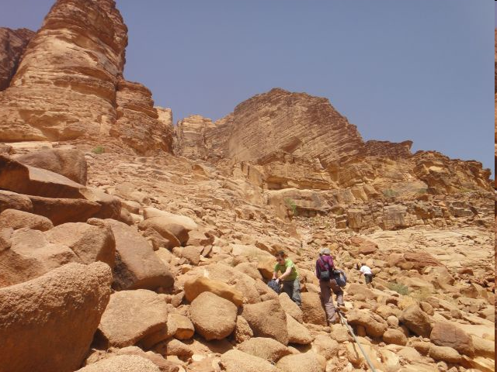

Slide 15
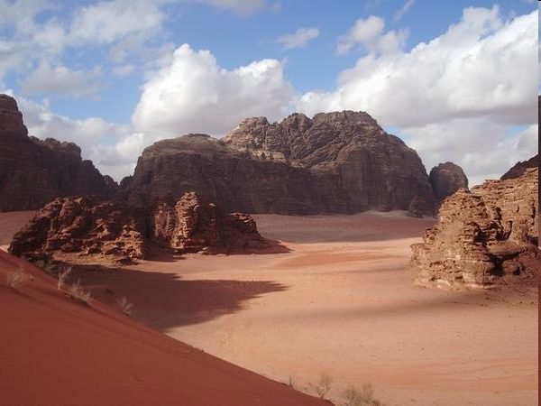
Ваді – сухі русла річок! Ну майже завжди сухі …

Slide 16
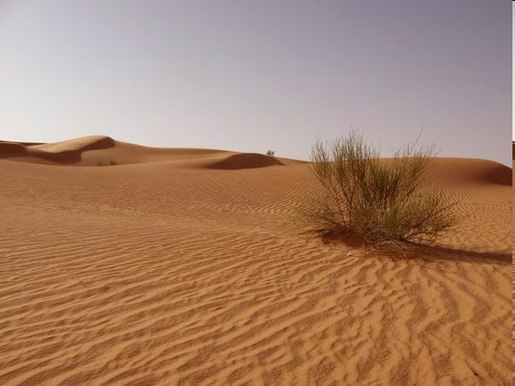

Slide 17
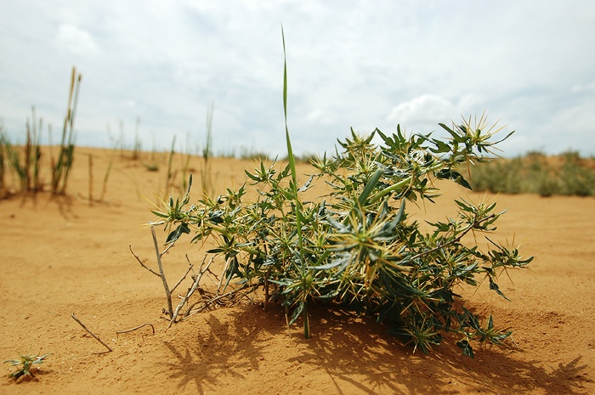
Верблюжа колючка – 18 см вгору, 18 м – коріння … до води …

Slide 18
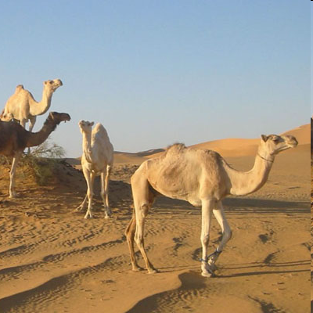
Дромадер – одногорбий верблюд

Slide 19
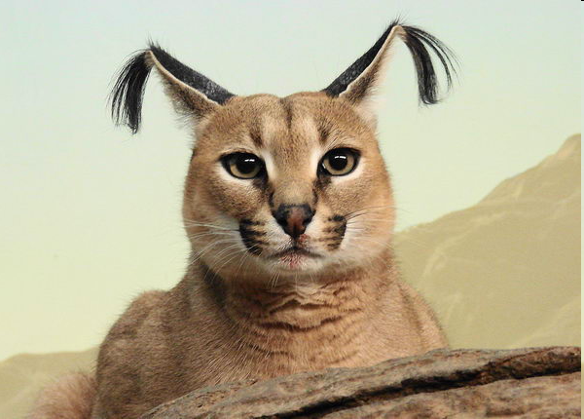
Каракал – піщана рись

Slide 20
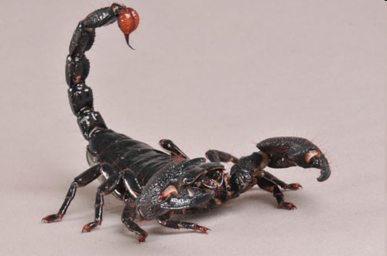
Імператорський скорпіон

Slide 21
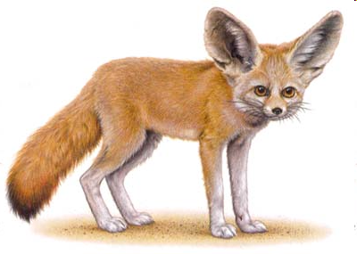
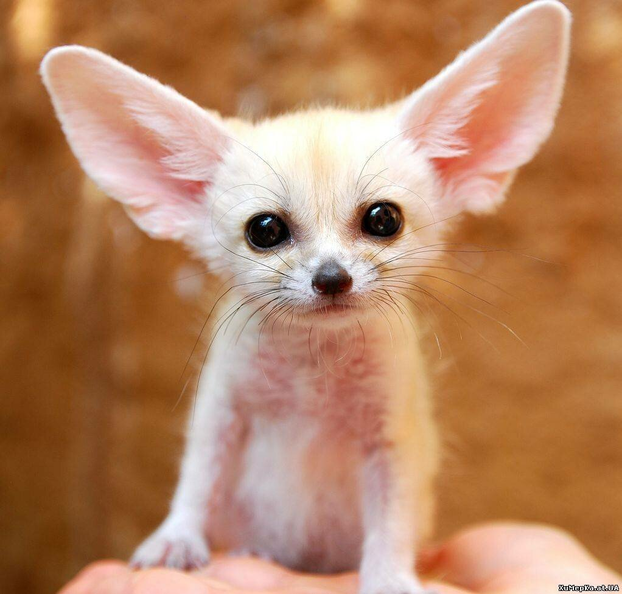
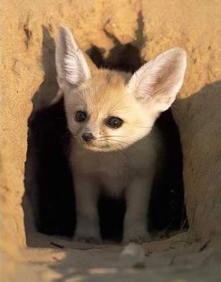
Фенек

Slide 22
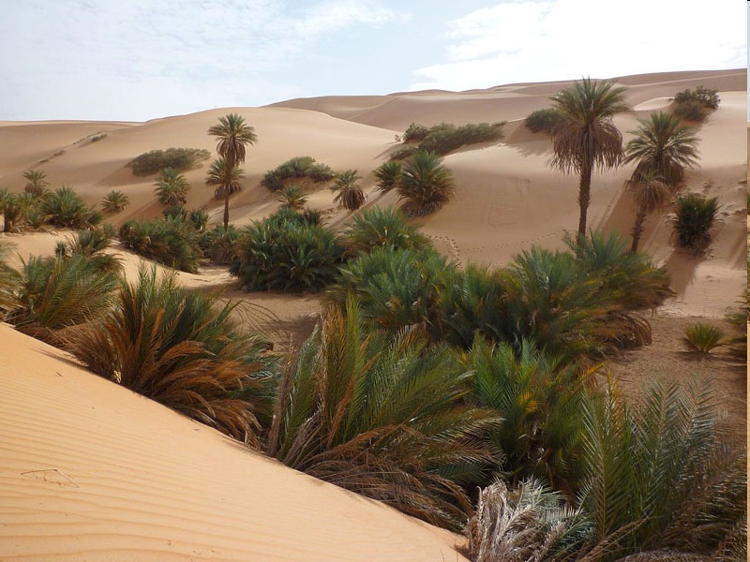

Slide 23
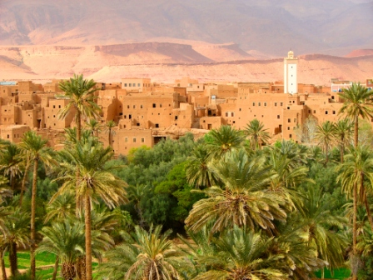
Сахарський оазис

Slide 24
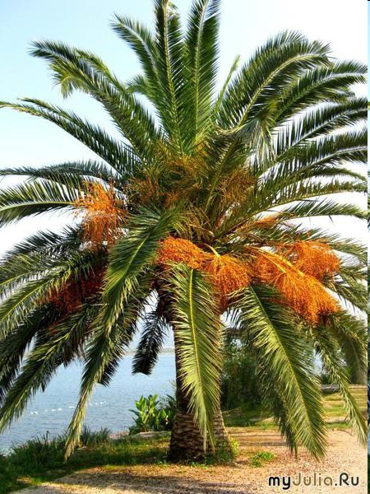
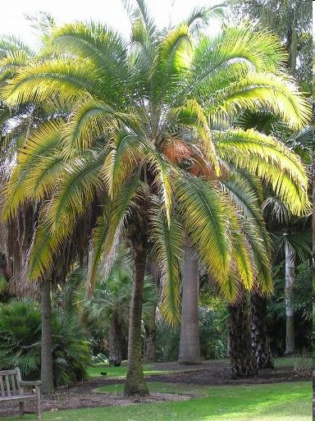
Фінікова пальма

Slide 25
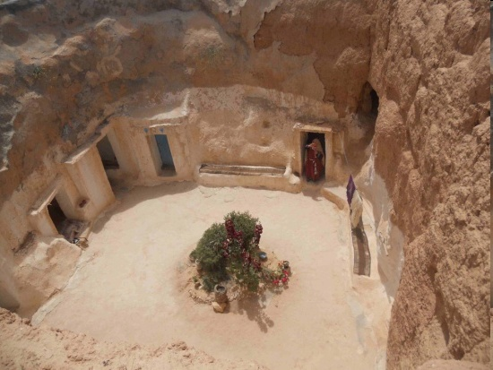

Slide 26
Домашнє завдання: Опрацювати § 17, вивчити характеристику природної зони пустель.

